Slide 1

МБДОУ Детский сад № 44
Родительское собрание в подготовительной группе
Подготовила: учитель-логопед
Крикунова Елена Сергеевна

Slide 2

Логопедическая работа направлена на:
формирование правильного звукопроизношения;
развитие подвижности органов речи;
совершенствование просодической стороны речи;
совершенствование фонематических процессов;
совершенствование грамматического строя речи;
обогащение, активизация словарного запаса;
развитие мелкой моторики;
развитие связной речи.

Slide 3

Звукопроизношение и фонематический слух
Ребенок должен отчётливо произносить звуки в различных словах, во фразовой речи, не должен их пропускать, искажать, заменять другими.
К навыкам звукового анализа и синтеза относится:
умение выделять звук на фоне слова;
слышать и выделять первый и последний звук в слове;
определять позицию звука в слове (начало, середина, конец);
определять количество и последовательность звуков в слове, место звука в слове по отношению к другим звукам;
называть слова с заданным звуком;
уметь составлять слова из звуков.

Slide 4

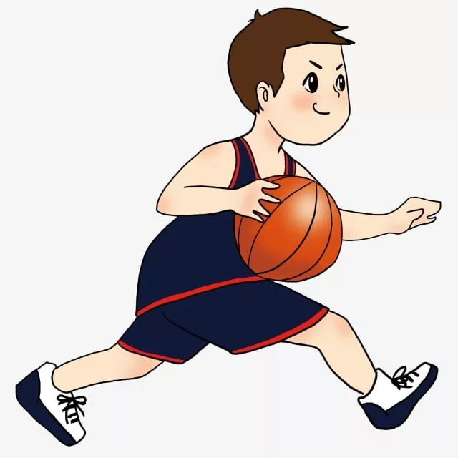

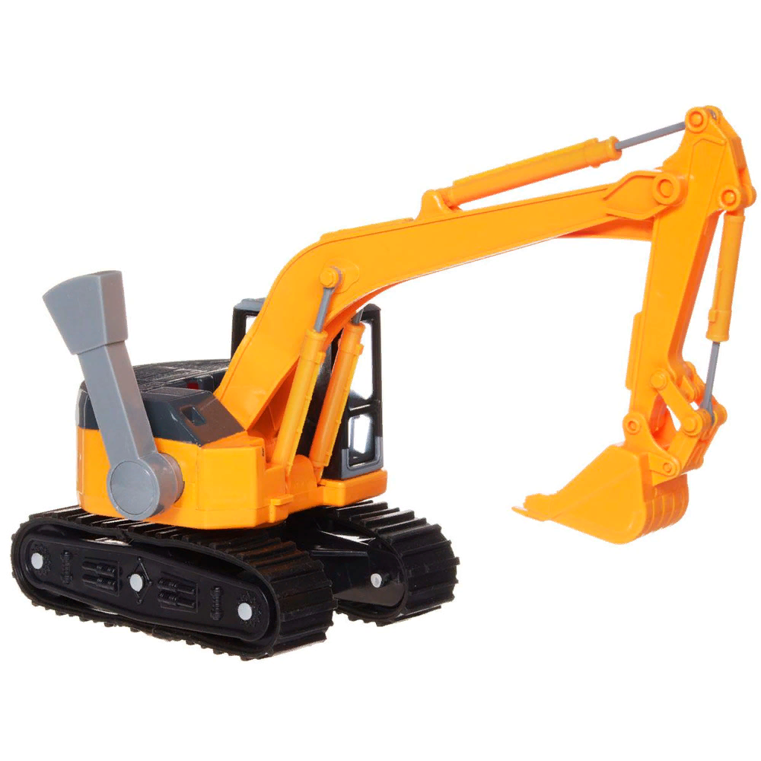
Слоговая структура слова
Ребенок должен произносить слова аквариум, библиотекарь, баскетболист, экскаватор в быстром темпе, не переставляя, не выкидывая, не добавляя звуки и слоги.

Slide 5
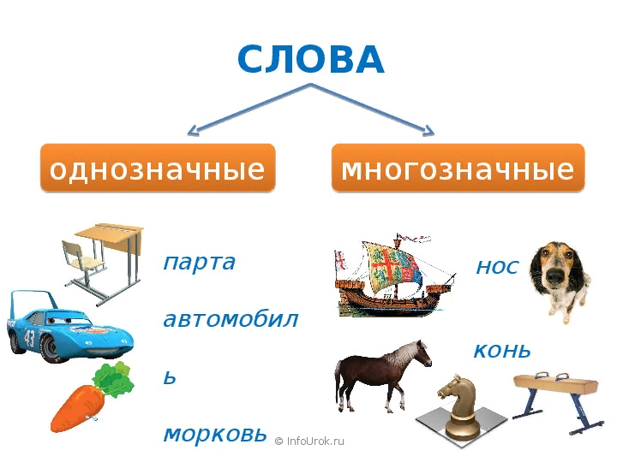
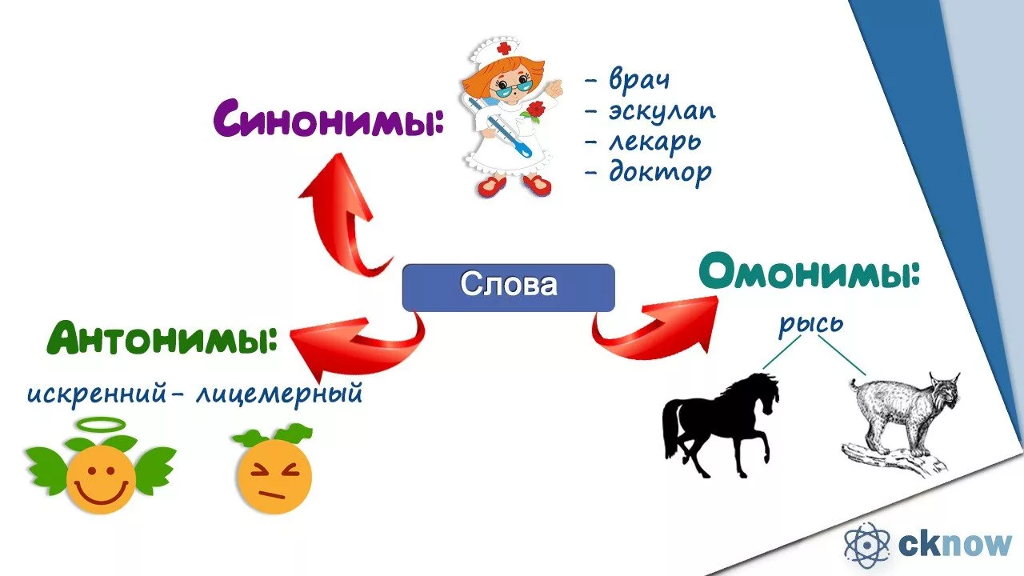
Словарный запас

Slide 6
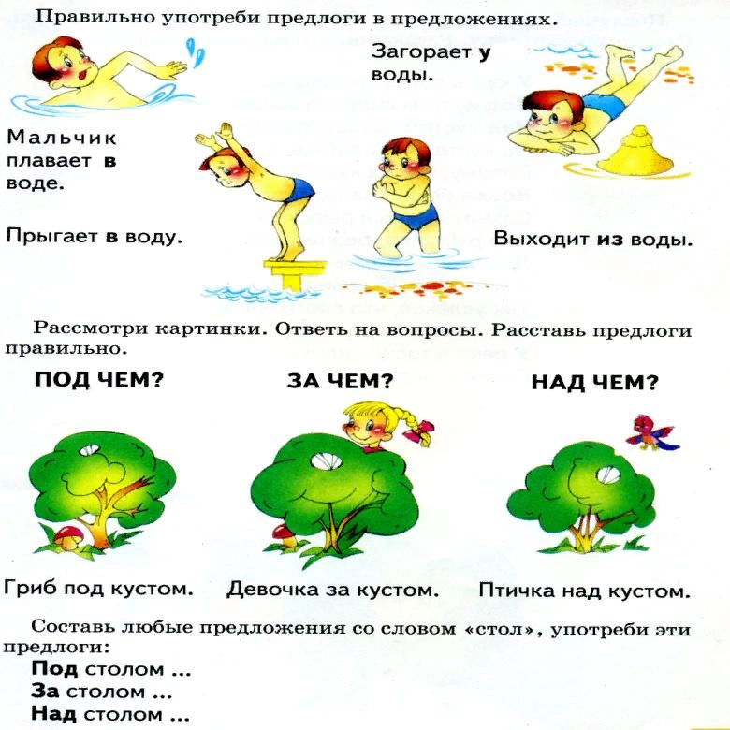
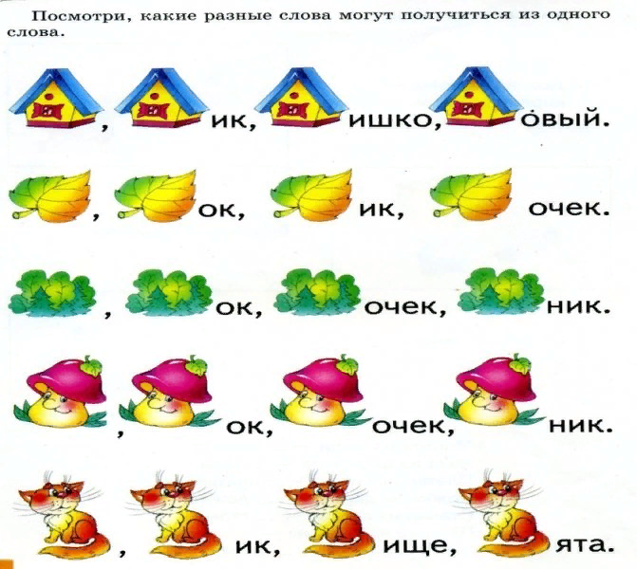
Грамматический строй речи

Slide 7
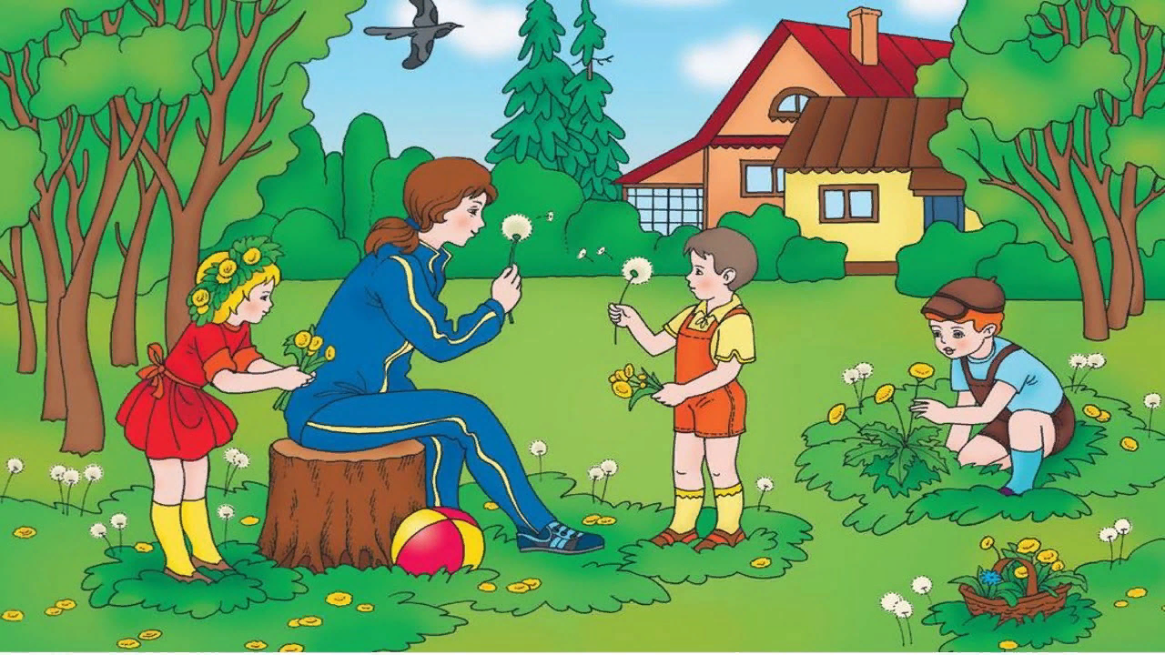
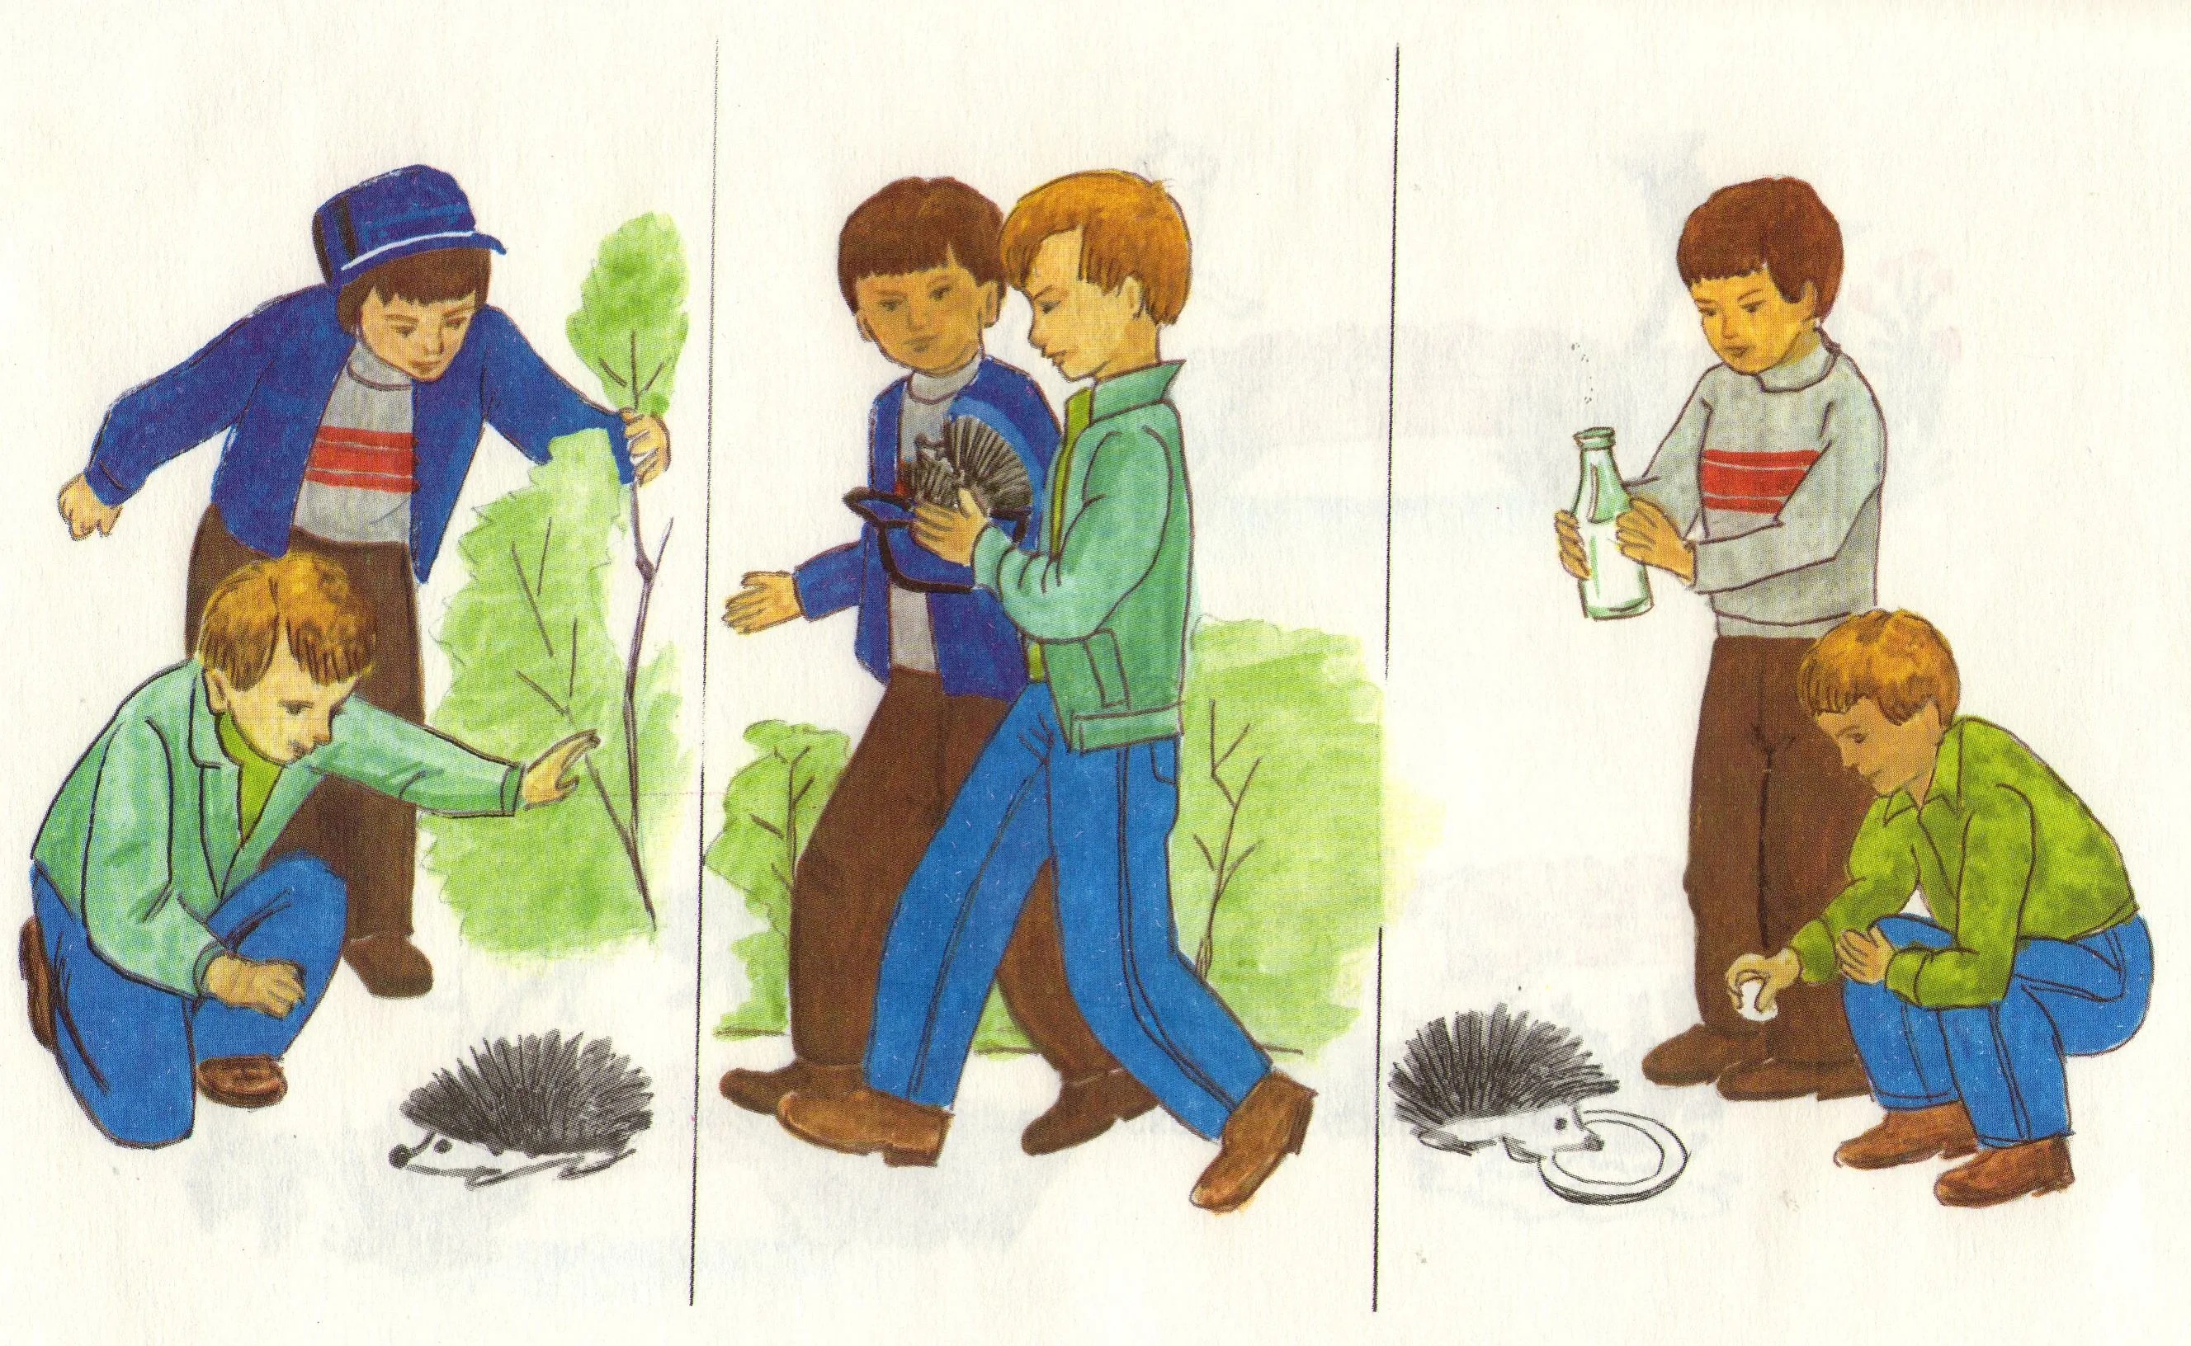
Связная речь
При пересказе (рассказе) обращать внимание на понимание ребёнком текста, на структурирование, на лексику, на грамматику.

Slide 8
Подгрупповые и индивидуальные занятия
Подгрупповые занятия делятся на:
занятия по формированию лексико-грамматического строя;
занятия по формированию связной речи.
Индивидуальные занятия включают в себя:
формирование правильного речевого дыхания;
артикуляционную гимнастику;
постановку звуков и автоматизацию поставленных звуков в речи.

Slide 9
Спасибо за внимание!

